Slide 1

Teoría de la demanda
Integrantes:
Iván Alexis Mancipe Callejas
Nayarith Campo León 201820110

Slide 2



Demanda
¿Qué es?
-Cantidad de bienes y servicios que son deseados.
¿Por quienes?
-Los consumidores.
¿De que forma?
-A la disposición del poder adquisitivo de los consumidores.

Slide 3
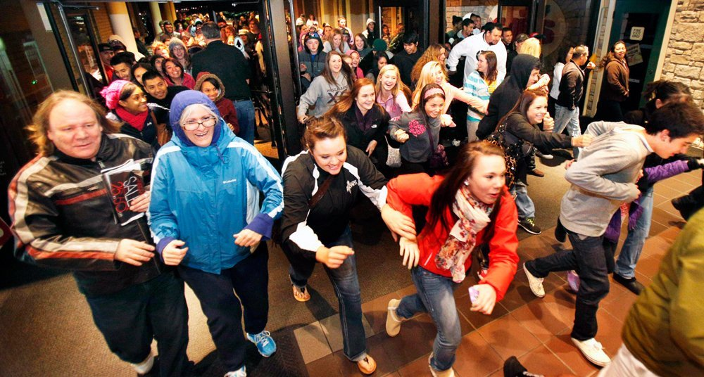
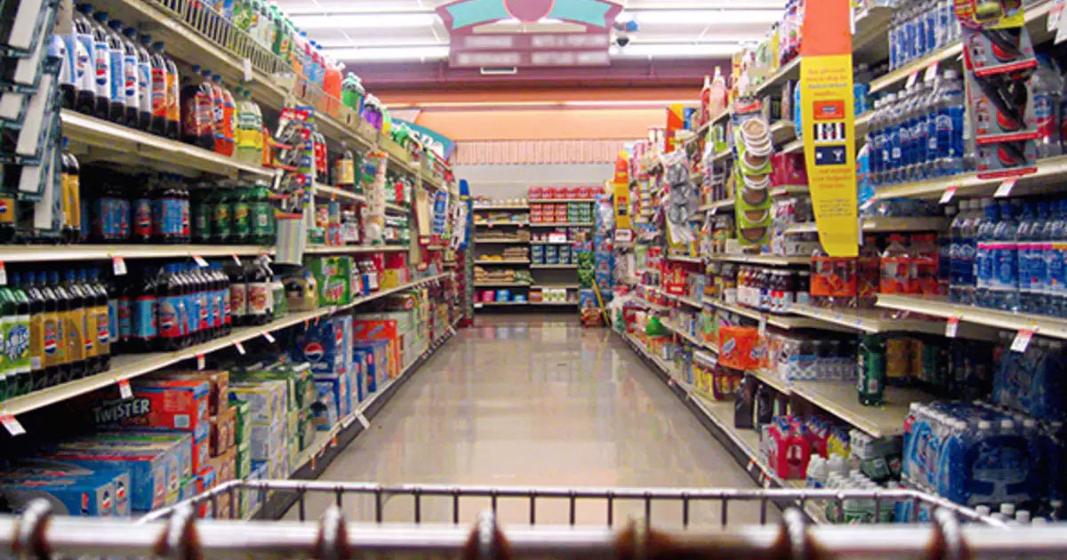
Teoría de la demanda
-Es la relación inversa ente el precio de un bien y la cantidad demandada.
-Si el precio Aumenta menos se demanda.
-Cuando el precio baja, mayor es la demanda.

Slide 4








Determinantes de la demanda
Son:
El precio del bien.
Ingresos del consumidor
Los gustos personales.
El precio de los bienes sustitutivos.
El precio de los bienes complementarios.
Expectativa de que los precios de un bien aumenten
Número de compradores activos en el mercado
Calidad del producto
Clima

Slide 5





Ejemplos de determinantes de la demanda:
El precio del bien: Cualquier producto o servicio
Ingresos del consumidor: Ultima generación de electrodomésticos.
Los gustos personales: Coca Cola
El precio de los bienes sustitutivos: Mantequilla vs Margarina
El precio de los bienes complementarios: Impresora con cartucho de tinta
Expectativa de que los precios de un bien aumenten: Objetos Coleccionables.
Número de compradores activos en el mercado: Productos indispensables: papel, comida, agua, etc.
Calidad del producto: Productos oficiales vs imitaciones
Clima: Productos del agro.

Slide 6
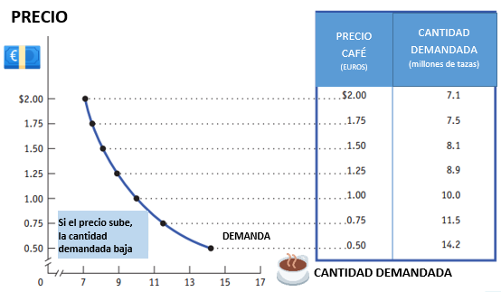
Curva de la demanda y Tabla de la demanda
Representa la cantidad de bienes que los compradores están dispuestos a adquirir a determinados precio

Slide 7
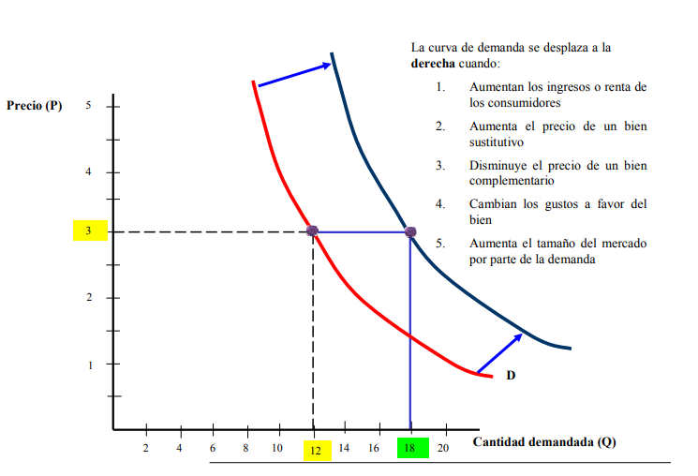
Desplazamientos de la curva de la demanda I.

Slide 8
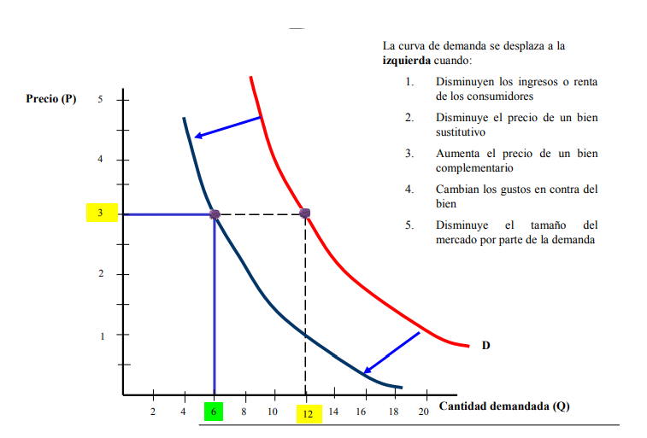
Desplazamientos de la curva de la demanda II.

Slide 9
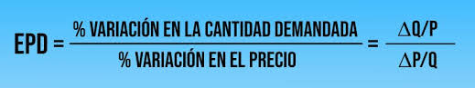
Elasticidad precio de la demanda
La elasticidad precio de la demanda (EPD) mide cuánto varía la cantidad demandada de un bien cuando su precio varía.
Para calcular la EPD se divide el incremento de la cantidad entre el incremento del precio. La fórmula se representa de la siguiente manera:
Por ejemplo, si el precio aumenta de $100 a $110 y la cantidad demanda cae de 1000 unidades a 900, la elasticidad es:
ep = (-100/1000)/(10/100)
ep= (-0.10)/(0.10)
ep= -1

Slide 10
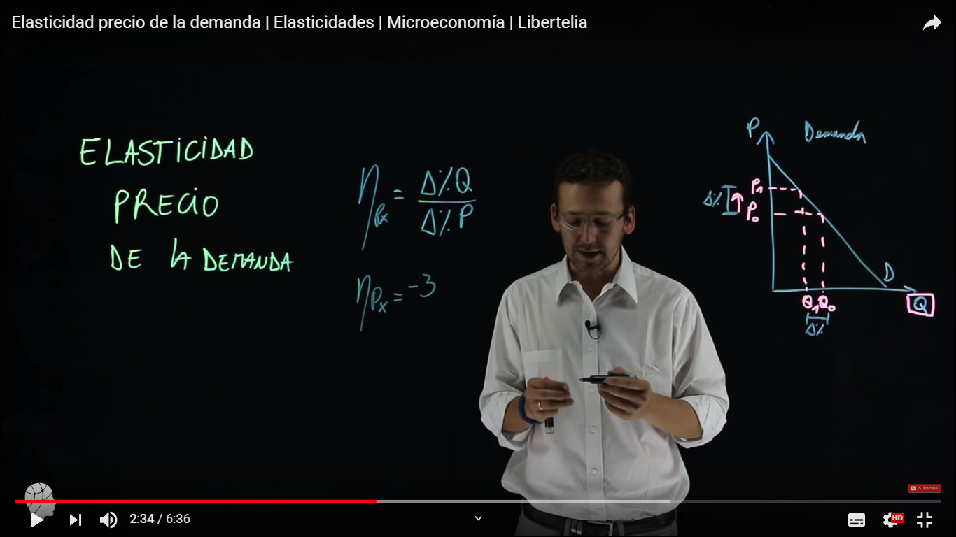
Elasticidad precio de la demanda

Slide 11
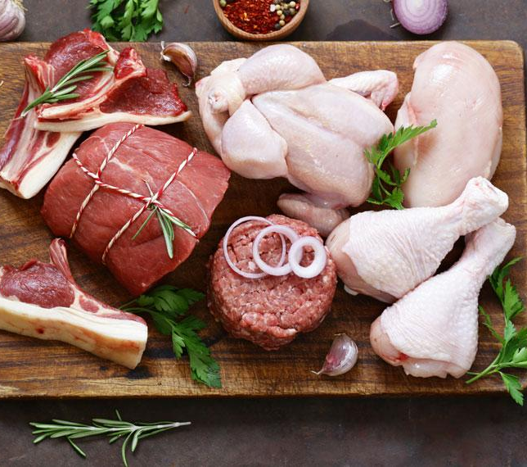
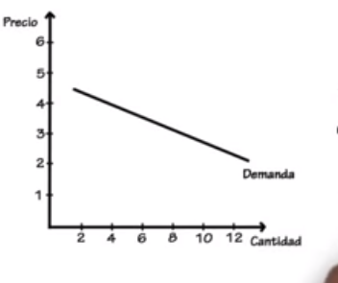
Elasticidad precio de la demanda
DETERMINANTES:
1.sustitutos cercanos del bien
La carne si sube su precio los consumidores encuentran sustitutos cercanos

Slide 12

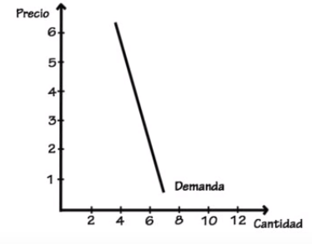
Elasticidad precio de la demanda
DETERMINANTES:
2.bien necesario
El agua en las casas
Si sube el precio los consumidores no suelen reducir su consumo
Mas necesario el bien , menos elasticidad

Slide 13

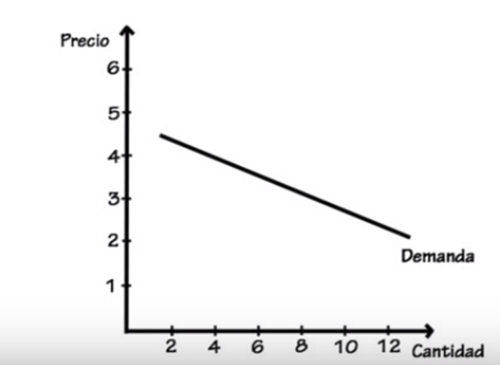
Elasticidad precio de la demanda
DETERMINANTES:
3.Amplitud del mercado
La gaseosa con sabor a naranja
Si sube su precio los consumidores encuentran reemplazo fácilmente
Mayor amplitud del mercado
Mayor elasticidad

Slide 14



Elasticidad Cruzada
-Hace referencia a la variación de la demanda en función de la variación del precio de dos bienes complementarios o sustitutivos.
-Se denomina elasticidad cruzada porque relaciona los cambios producidos en el precio de un bien X y la influencia de dicho cambio de precio en el consumo de otro bien

Slide 15
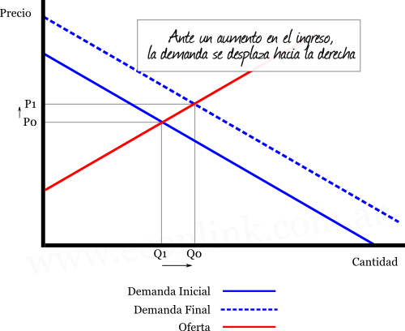
Elasticidad Ingreso de la Demanda
-Ante un aumento del ingreso de los consumidores, usualmente éstos aumentan su cantidad consumida, y viceversa.
-La elasticidad ingreso de la demanda mide la proporción del aumento en el consumo de un producto ante un cambio proporcional en el ingreso.
Ingreso de la demanda = Variación proporcional en la cantidad consumida de un producto / Variación proporcional en el ingreso de los consumidores
Eid = (variación del Q / Q) / (variación de I / I) = (ΔQ/Q)/(ΔI/I)

Slide 16
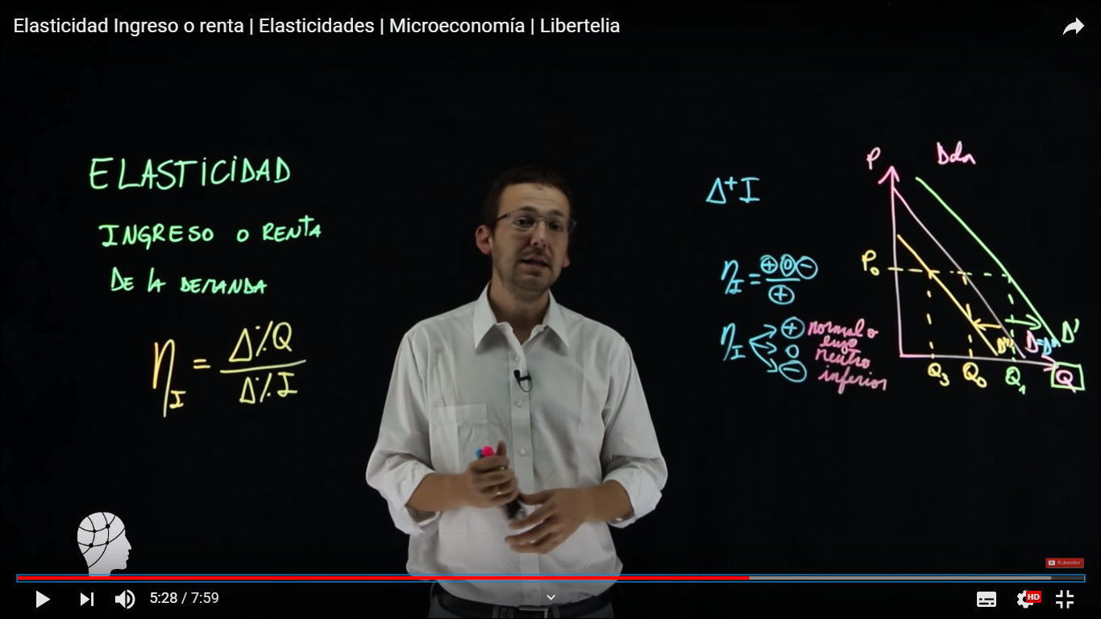
Elasticidad Ingreso de la Demanda
Depende del tipo de producto
Bien normal o del lujo positivo
Bien neutro cero
Bien inferior negativo

Slide 17
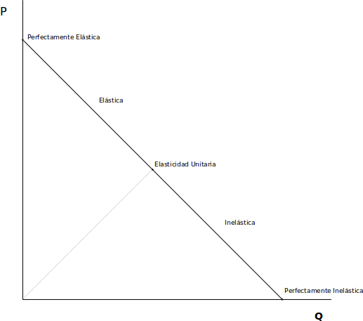
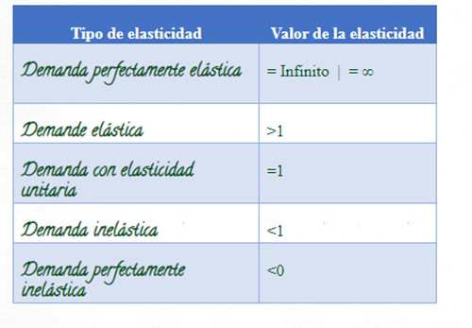
Grafica: Tipos de Elasticidad

Slide 18




Elvira Cano
+1 23 987 6554

